Slide 1
جهة التدريب: شركة وفرة
إعداد المتدرب : محمد العجيمي
الفصل التدريبي : الفصل الصيفي + الفصل الأول العام 1437/1436هـ

Slide 2
مقدمة
يعرض هذا التقرير التدريب التعاوني ، التدريب الذي تم الفصل الصيفي والفصل الدراسي الأول للعام 1437/1436 وقد تم التدريب في شركة وفرة من تاريخ 1436/08/22 هـ إلى 1436/11/28هـ بإجمالي ساعات تدريب قدرها 474 ساعة ، ويحتوي هذا التقرير على الاقسام التي تم التدريب فيها في شركة وفرة .
قسمي الانتاج والجودة

Slide 3
جهة التدريب
تم التدريب في مصنع الوفرة في الخرج على قسم الإنتاج والجودة
قسم الإنتاج : هو القسم المهتم بتشغيل الخط ومعالجة الإنتاج
قسم الجودة ، هو القسم المهتم بجودة وضمان المنتج على أن يكون في المواصفات المطلوبة.

Slide 4
قسم الإنتاج
عددالعاملين : 25 عامل
خط الإنتاج
تنظيف البطاطس
تبخير البطاطس
تقشير البطاطس
تقطيع البطاطس
سلق البطاطس
تجفيف البطاطس
قلي البطاطس
تبريد الطباطس
تجميد البطاطس
التعبئة والتغليف

Slide 5
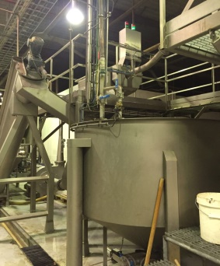
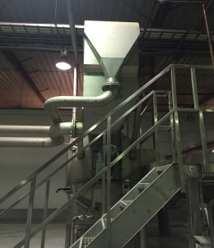
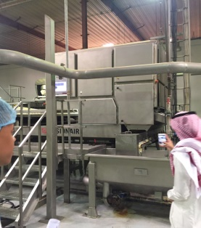
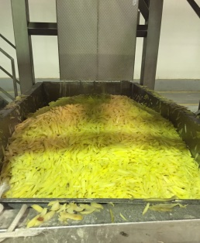
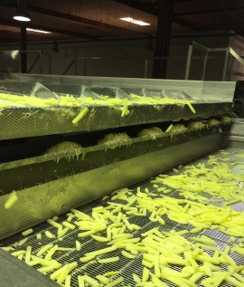
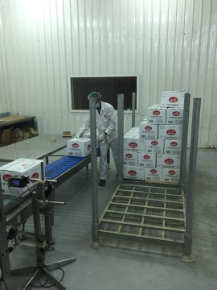
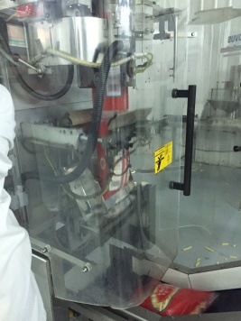
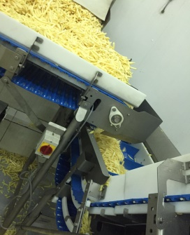
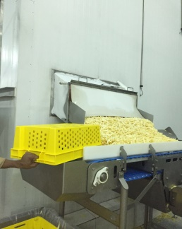
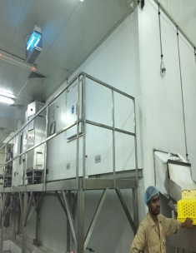
تنظيف البطاطس
تبخير البطاطس
تقشير البطاطس
سلق البطاطس
تقطيع البطاطس
تجميد البطاطس
تجميد البطاطس
تبريد البطاطس
تغليف البطاطس
تعبئة البطاطس

Slide 6
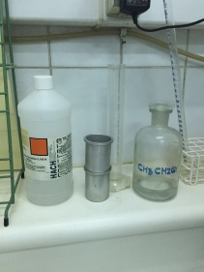
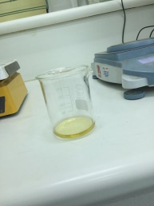
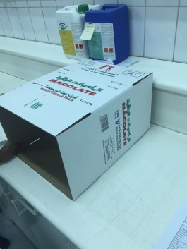
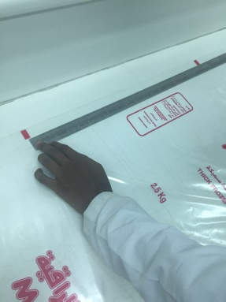
قسم الجودة
عدد العاملين : 11 عامل
تحاليل المختبر للمنتج النهائي .
تحليل زيت القلي
تحليل الأفلام والكراتين

Slide 7
الخاتمة
فوائد التدريب :
اضافت لي فترة التدريب الكثير من طرق التفكير والتفكير الإنتاجي
يعود الفضل في ذلك للمشرفين حيث سمحوا لي بملازمتهم في الأعمال الإدارية الفنية .
التدريب التعاوني هو تجربة مفيدة وناجحة ذات المعنى لكل طالب
أقدم الشكر لكل القائمين على مقرر التدريب التعاوني.

Slide 8
التوصيات والمقترحات
التدريب في أكثر من قسم لاستغلال فترة التدريب
الحرص أن يكون المشرف بالخبرة الكافية وأن يكون في نفس التخصص
وضع خطة واضحة ومتفق عليهما ما بين الجامعة وجهة التدريب

Slide 9
السلبيات
عدم وجود مكافئة مالية
عدم تعاون بعض المشرفين في إعطاء المعلومة

Slide 10
شكراً لكم،،
MOB:0569757416
Email:moon_mod@hotmail.com

